Slide 1

zueriverse Ein kleines Universum für gestylte R-Outputs
adminR Zürich, 08.05.2025
Alessandro Feller, Sara Hänzi
Notes:
Hallo und herzlich willkommen.

Slide 2
Agenda
Motivation
Reports: zueridown, zuericolors, zueritheme, zueriplots
CSS Styling: zuericssstyle
Qualitätssicherung
Ausblick
Fragen?

Slide 3
1 zueriverse

Slide 4

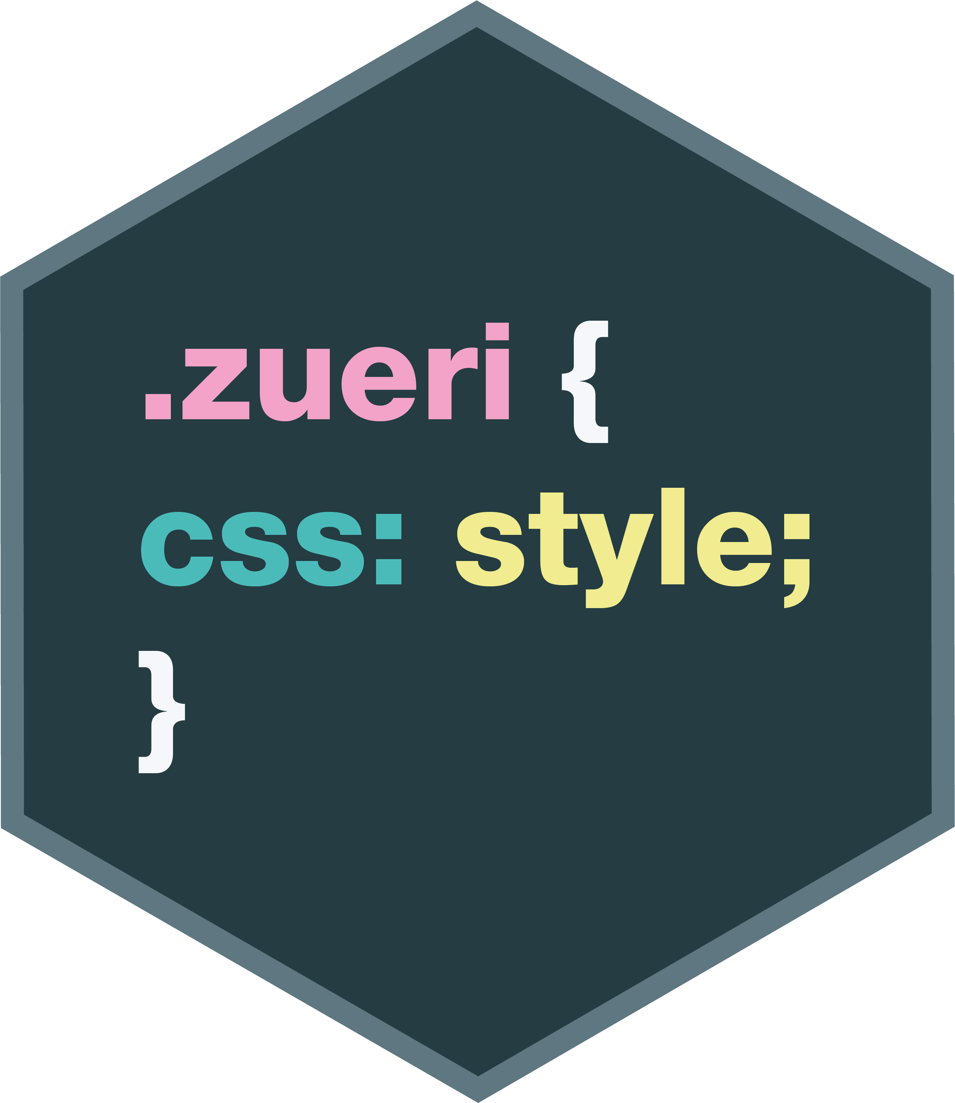



zueriverse – Motivation
Was ist das zueriverse?
Das zueriverse ermöglicht es, Grafiken und Berichte in Übereinstimmung mit den Design-Vorlagen der Stadt Zürich zu erstellen.
Es beinhaltet fünf R Packages.
Dokumentation
Notes:
Weshalb haben wir das zueriverse entwickelt? Vor einigen Jahren haben wir vermehrt wieder angefangen mehr mit R zu arbeiten und mit der Zeit kam immer mehr R-Code und know how hinzu, sodass wir uns entschlossen haben, den vorhandenen Code zu vereinheitlichen und in Packages zu verpacken. So ist er wiederverwendbar, von anderen nutzbar und nur an einem Ort → Changes
Das zueriverse selber ist kein Package im engeren Sinne, es ist eine Sammlung von Packages, welche es uns ermöglichen, Grafiken, Berichte und Apps in Übereinstimmung mit den Design-Vorlagen der Stadt Zürich zu erstellen.
Momentan beinhaltet es 5 R Packages.

Slide 5
2 Reports
Notes:
Im Folgenden werde ich euch zeigen, welches die Packages sind, die wir bei Statistik Stadt Zürich für unsere PDF-Reports brauchen.

Slide 6
Reports
zueridown
Package / R Markdown Template für die Erstellung von PDF-Dokumenten
Stylt ganzes Dokument CI/CD-konform
Basiert auf indiedown (Entwicklung Cynkra)
Dummy Repository auf GitHub aufgrund proprietärer Schrift
Dokumentation
Notes:
Wir starten mit zueridown.
Vor ungefähr 5 Jahren kam bei Statistik Stadt Zürich der Wunsch auf, eine automatisierte Berichtserstellung für gewisse Produkte mit R Markdown zu realisieren. Ich habe dazumal ein LaTeX-Template zusammengestellt, welches in R-Markdown im YAML-Header eingebunden wurde. Weil diese Lösung nicht sehr elegant war haben wir in Zusammenarbeit mit der Cynkra GmbH 2021 dann das R-Package zueridown entwickelt. Es ist ein Package, welches automatisierte und dem städtischen Erscheinungsbild (Corporate Identity / Corporate Design) entsprechende PDF-Dokumente erstellt.
Das Package basiert auf indiedown und im Grunde ist es en für unsere Bedürfnisse umgestyltes R Markdown Template.
Das eigentliche Package liegt bei uns auf GitLab, dort wo wir entwickeln wir. Und weil zueridown eine proprietäre Schrift benötigt, haben wir auf GitHub ein Dummy Repository ohne Schrift zu Dokumentationszwecken veröffentlicht.

Slide 7


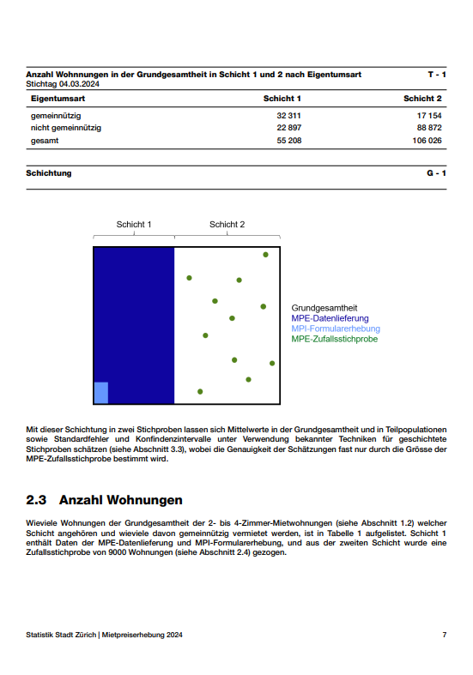
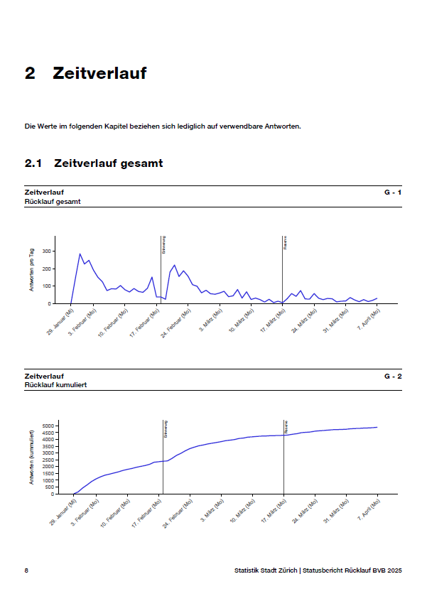
Reports
zueridown
Beispiele
Vornamenverzeichnis
Methodenberichte
Rücklaufbericht Bevölkerungsbefragung
Berichte Velozählstellen
Notes:
Beispiele für Produkte, die mit zueridown kreiert wurden sind:
Vornamensverzeichnis: Das war auch die erste Publikation die mit zueridown erstellt wurde, es war quasi ein use case
Diverse Methodenberichte, z.B. derjenige für die Mietpreiserhebung oder die Arbeitsplatzszenarien der Stadt Zürich
Rücklaufbericht der Bevölkerungsbefragung
Und auch Externe Berichte wie diejenigen von Florian Fasching vom Tiefbauamt der Stadt Zürich zu den Velozählstellen

Slide 8
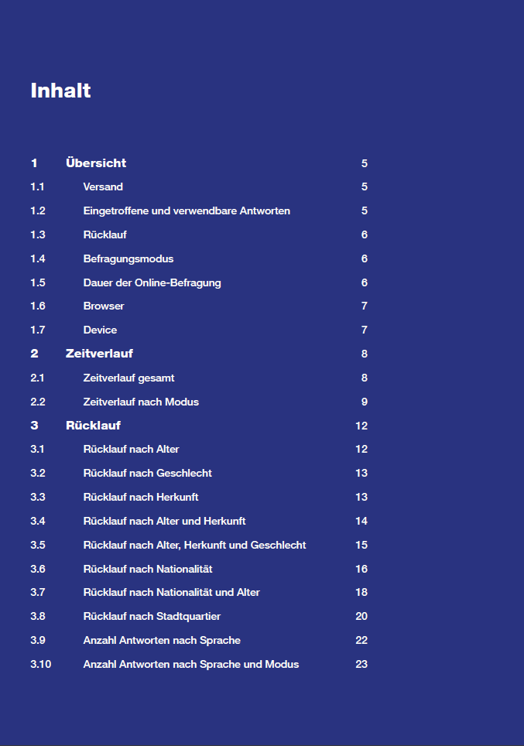
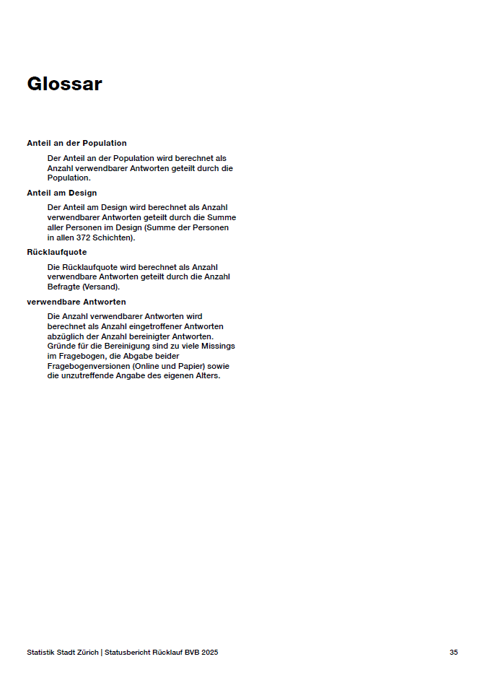

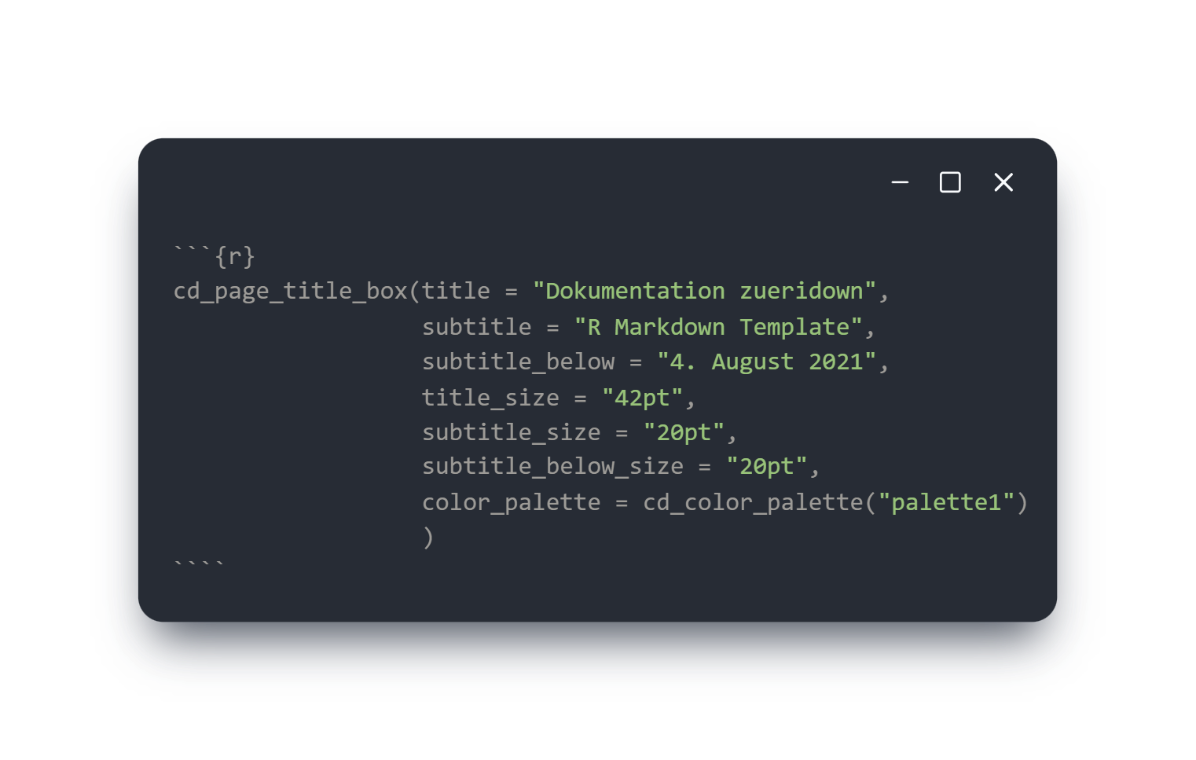
Reports
zueridown
Template
Glossar
Titelseite
Verzeichnisse
Wrapper für Tabellen und Grafiken
Notes:
Was kann zueridown? Es kann relativ viel und hat einige Funktionen:
Wir haben Templates für die Erstellung von Berichten mit:
Glossaren
Verzeichnissen
Bibliographien
Gestylte Titelseiten mit Fotos oder Bildern in verschiedenen Farbpaletten
Ein- und zweispaltiger Text
Sowie eigens gestylte Platzhalter oder Wrapper für Tabellen und Grafiken
Im Hintergrund verwenden wir das tinytex-R-Package, welches die LaTeX-Umgebung managt. Die einzelnen variablen Komponenten oder Features sind R-Funktionen. Die Argumente dieser Funktionen werden dann an der richtigen Stelle im tex-File eingefügt, welches schliesslich ganz am Schluss zu einem PDF-Dokument kompiliert wird.

Slide 9
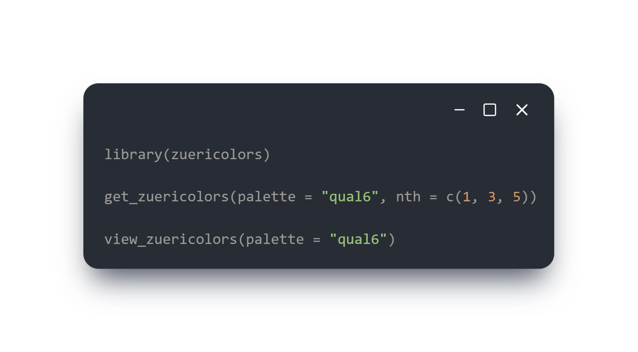
Farben
zuericolors
Package mit 16 Farbpaletten
Farben sind für Web optimiert und barrierefrei
Gleiche Paletten wie in D3-Library sszviz
GitHub
Dokumentation
Notes:
Das Package hat zwei Haupt-Funktionen, einmal eine get-Funktion, welche den Hexwert einer bestimmten Palette herausgibt und einmal eine view-Funktion, wo die entsprechende Farbpalette visuell betrachtet werden kann.
Die neuste Version von zuericolors wurde mit einer gender-neutralen Farbpalette versehen. So sind die Männer nicht mehr blau und die Frauen nicht mehr pink.

Slide 10
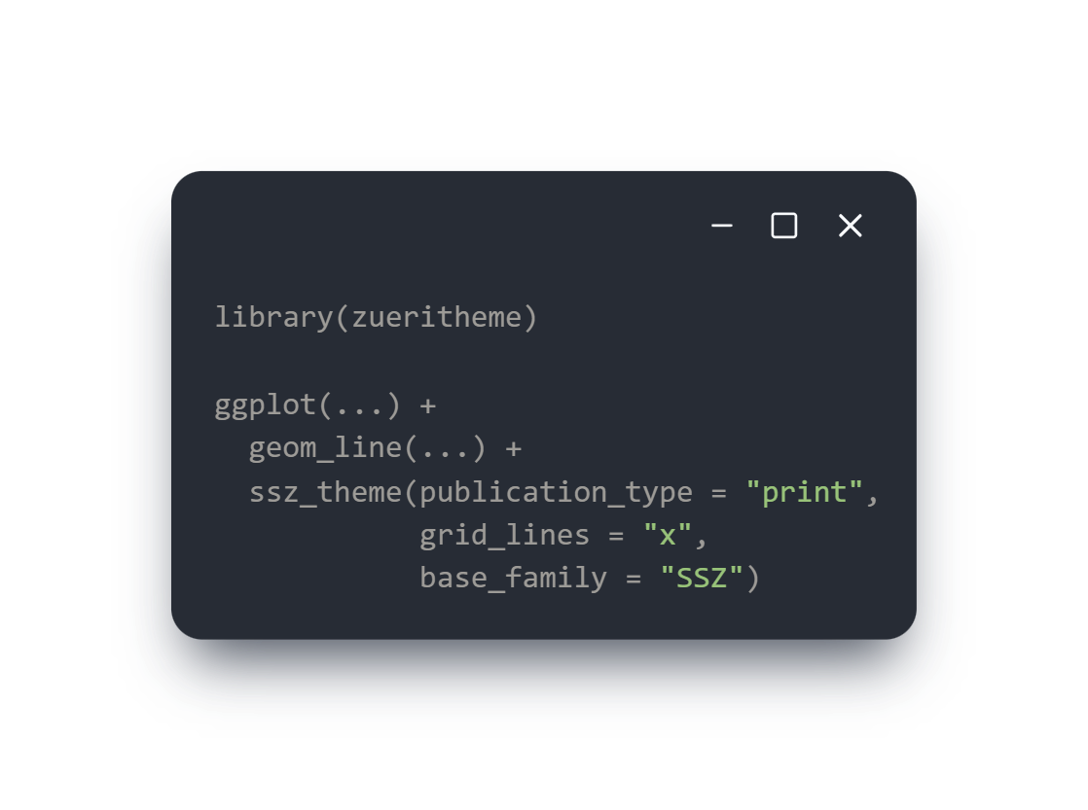
Grafiken
zueritheme
Package für die Erstellung von ggplot2-Grafiken
Übernimmt fast ganzes CI/CD-Styling
GitHub
Dokumentation
Notes:
zueritheme ist ein kleines Package welches das Styling von ggplot2-Grafiken übernimmt.
Es besteht aus der ssz_theme-Funktion, welche auf der regulären ggplot-themes-Funktion aufbaut. Wir haben separate themes gebaut für Print- und Online-Grafiken und es gibt Parameter für die Ausrichtung der Achsenlinien und die Schriftart und alle Schriftgrössen.
Den Parameter für die Online-Grafiken haben wir eingebaut, da wir in gewissen Shiny-Apps, z.B. in der Mietpreis-App, die Grafiken mit der interaktiven Grafiken aus dem ggiraph-Package erzeugen, welche auf ggplot2 basieren.

Slide 11
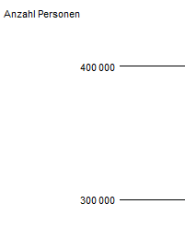
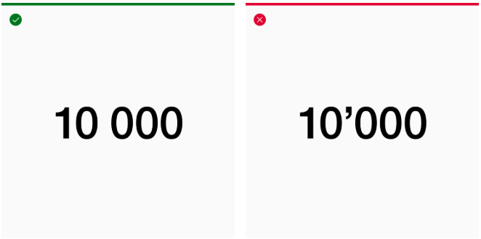
Grafiken
zueritheme
Limitationen
Ausrichtung / Position Y-Achsen-Titel
Festabstand bei Zahlen (z.B. 10 000)
Mögliche Lösung
Input-Daten als Parameter für Hauptfunktion ssz_theme
Notes:
Mit zueritheme alleine kann das städtische Erscheinungsbild bei Grafiken leider nicht zu 100% eingehalten werden. Dies betrifft einerseits die Ausrichtung und Position des Y-Achsen-Titels und andererseits der Abstand bei Zahlen, die aus mehr als vier Ziffern bestehen.
Beide diese Probleme lassen sich nur aus dem Theme resp. der theme-Funktion von ggplot2 heraus nicht lösen und müssen im Code der Grafik selber behoben werden. Die Positionierung des Y-Achsen-Titels z.B. ist immer von den Achsenbeschriftungen resp. deren Länge und damit von den Input-Daten abhängig. Damit dies funktionieren würde, müssten sie als Funktionsparameter der ssz_theme-Funktion mitgegeben werden.
Weil wir in zueritheme aber nur themespezifische Funktionen haben wollten und uns die Flexibilität / Lego-Prinzip bei ggplot2 wichtig ist, haben wir uns dazu entschieden, diese beiden letzten Schritte manuell anzupassen. Deshalb haben wir ein Repository namens zueriplots gemacht, welches Beispiel-Code für die bei SSZ häufig genützten Grafiktypen enthält.

Slide 12
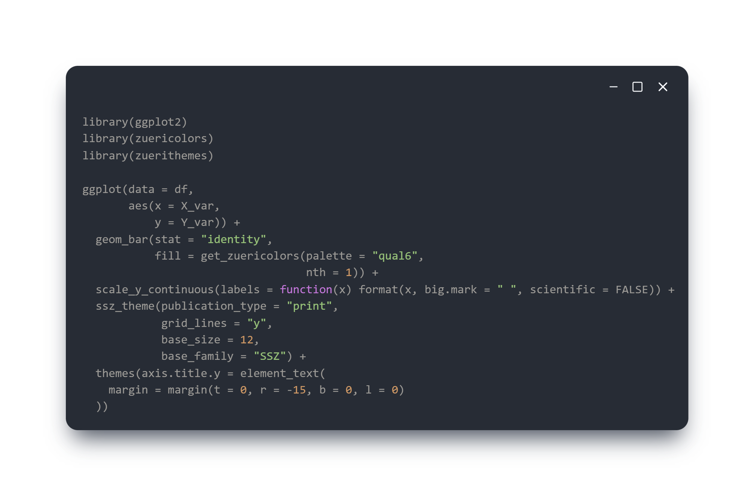
Grafiken
zueriplots
Package mit Beispiel-Code für ggplot2-Grafiken
GitHub
Dokumentation
Notes:
Aus diesem Grund haben wir zueriplots entwickelt. Das ist ein Package mit Beispiel-Code für die gängigsten von uns gebrauchten Grafiken. Ihr könnt es hier im Code-Beisiel sehen, wir fangen an mit den Funktionen aus ggplot2 und bauen uns die Grafik zusammen. In der scale_y_continuous-Funktion beheben wir das Problem mit dem Format der 1000-er Zahlen. Dann kommt die ssz_theme-Funktion und zum Schluss schieben wir den Y-Achsen-Titel mit dem margin-Argument nach rechts in Richtung Y-Achsen-Line.

Slide 13
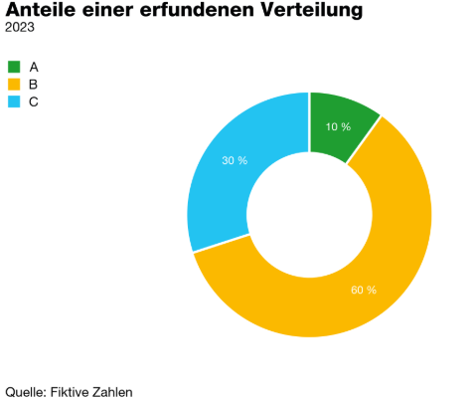
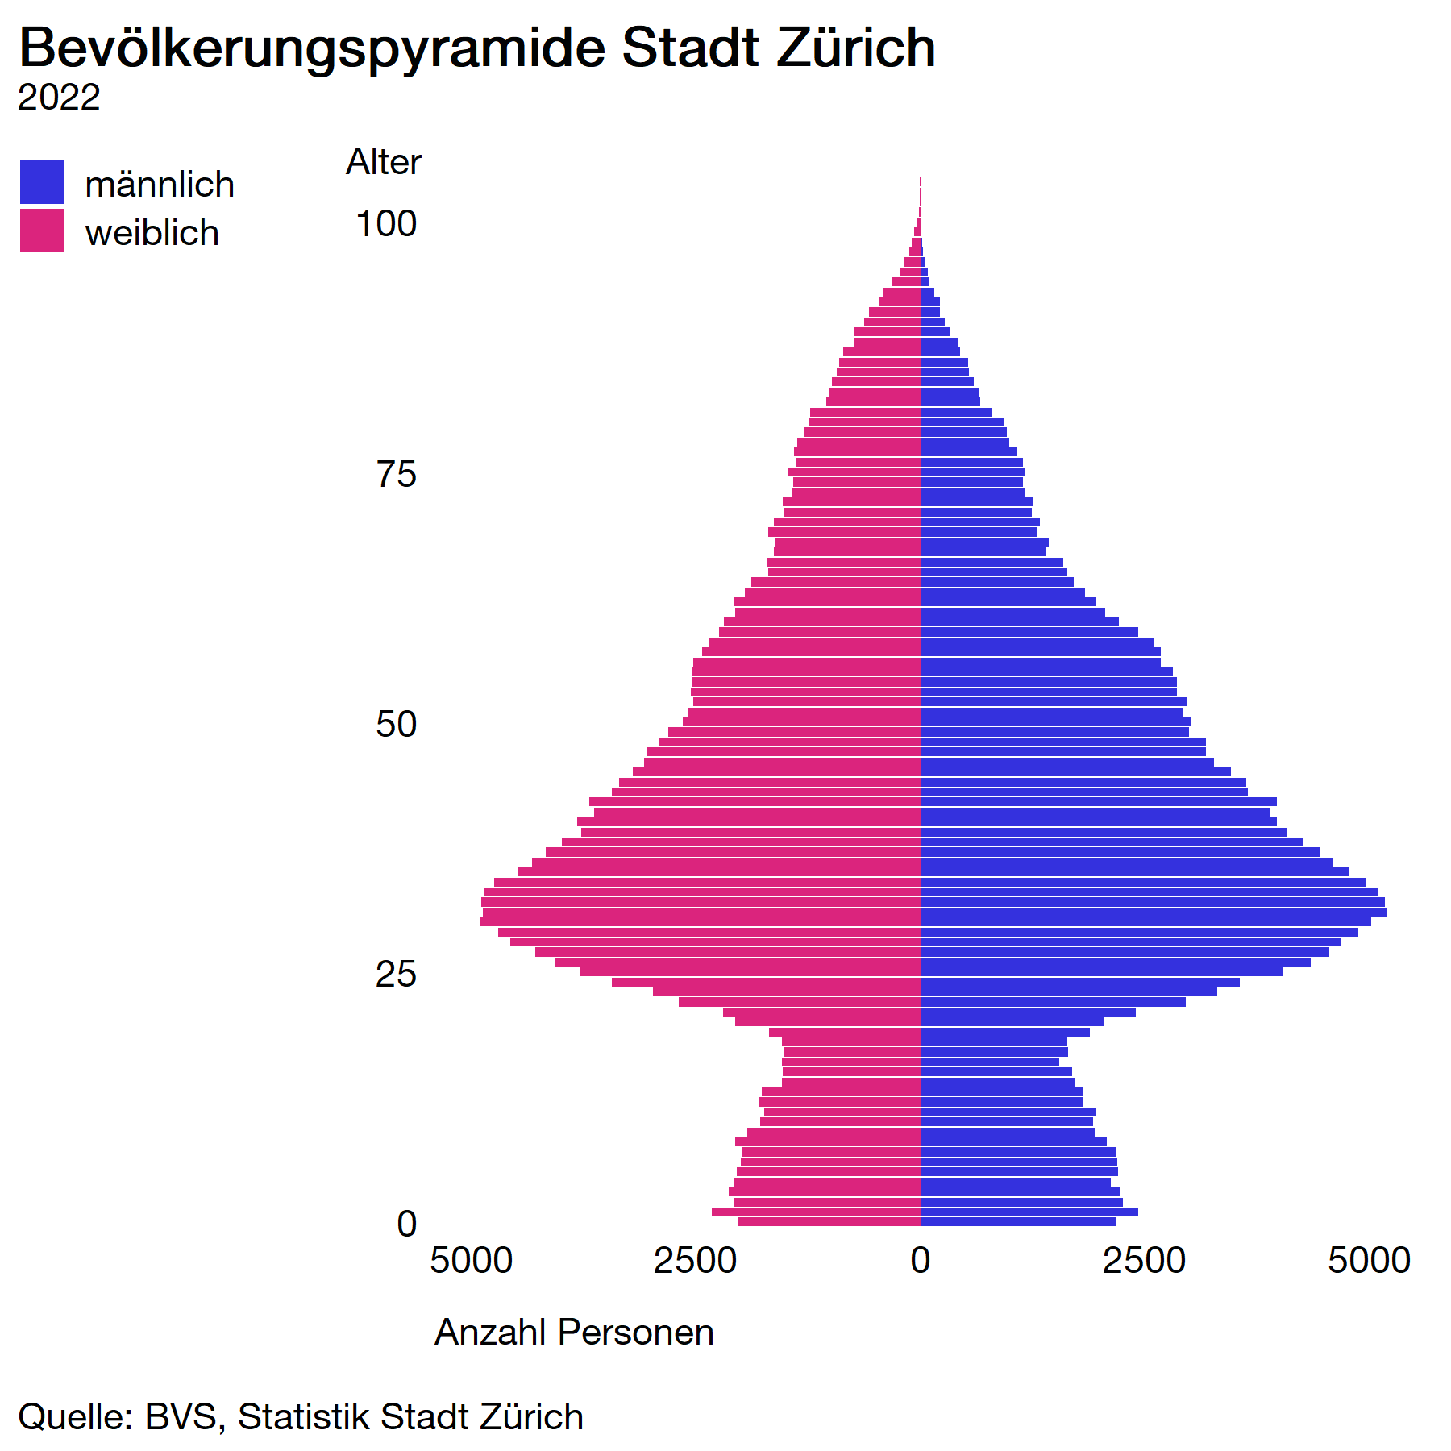
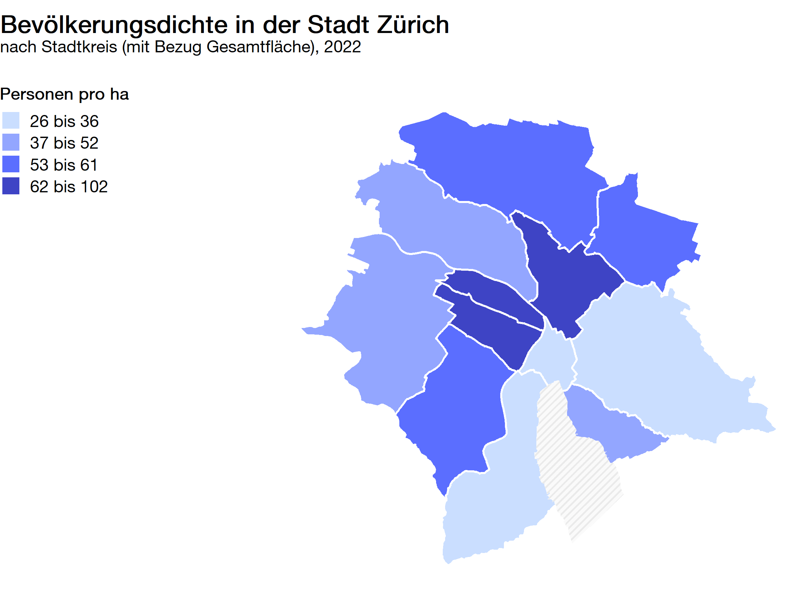
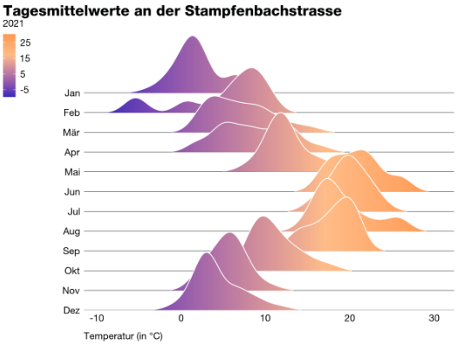
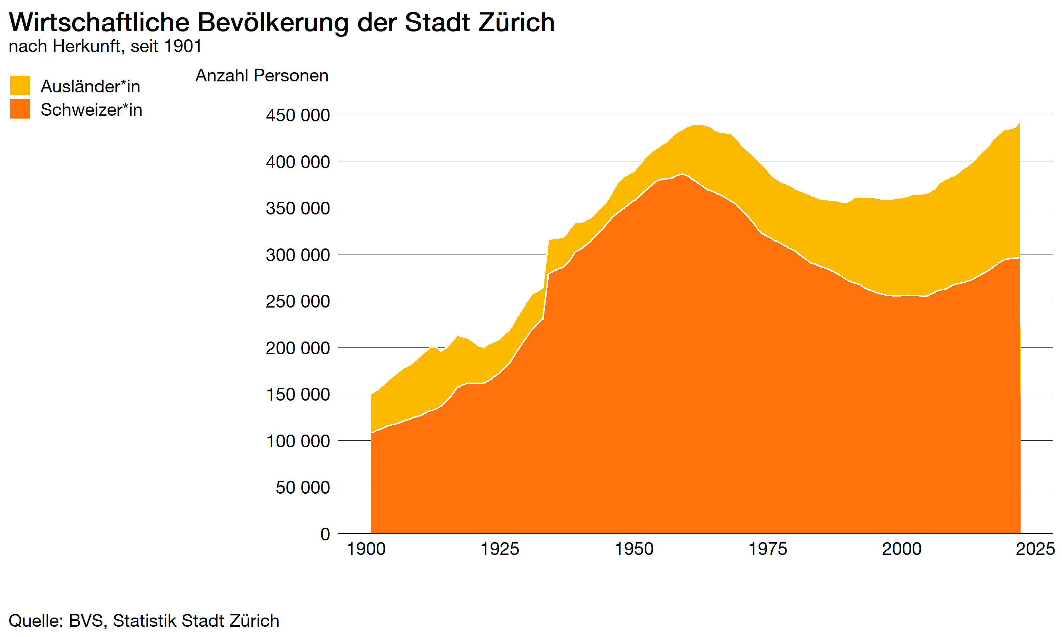
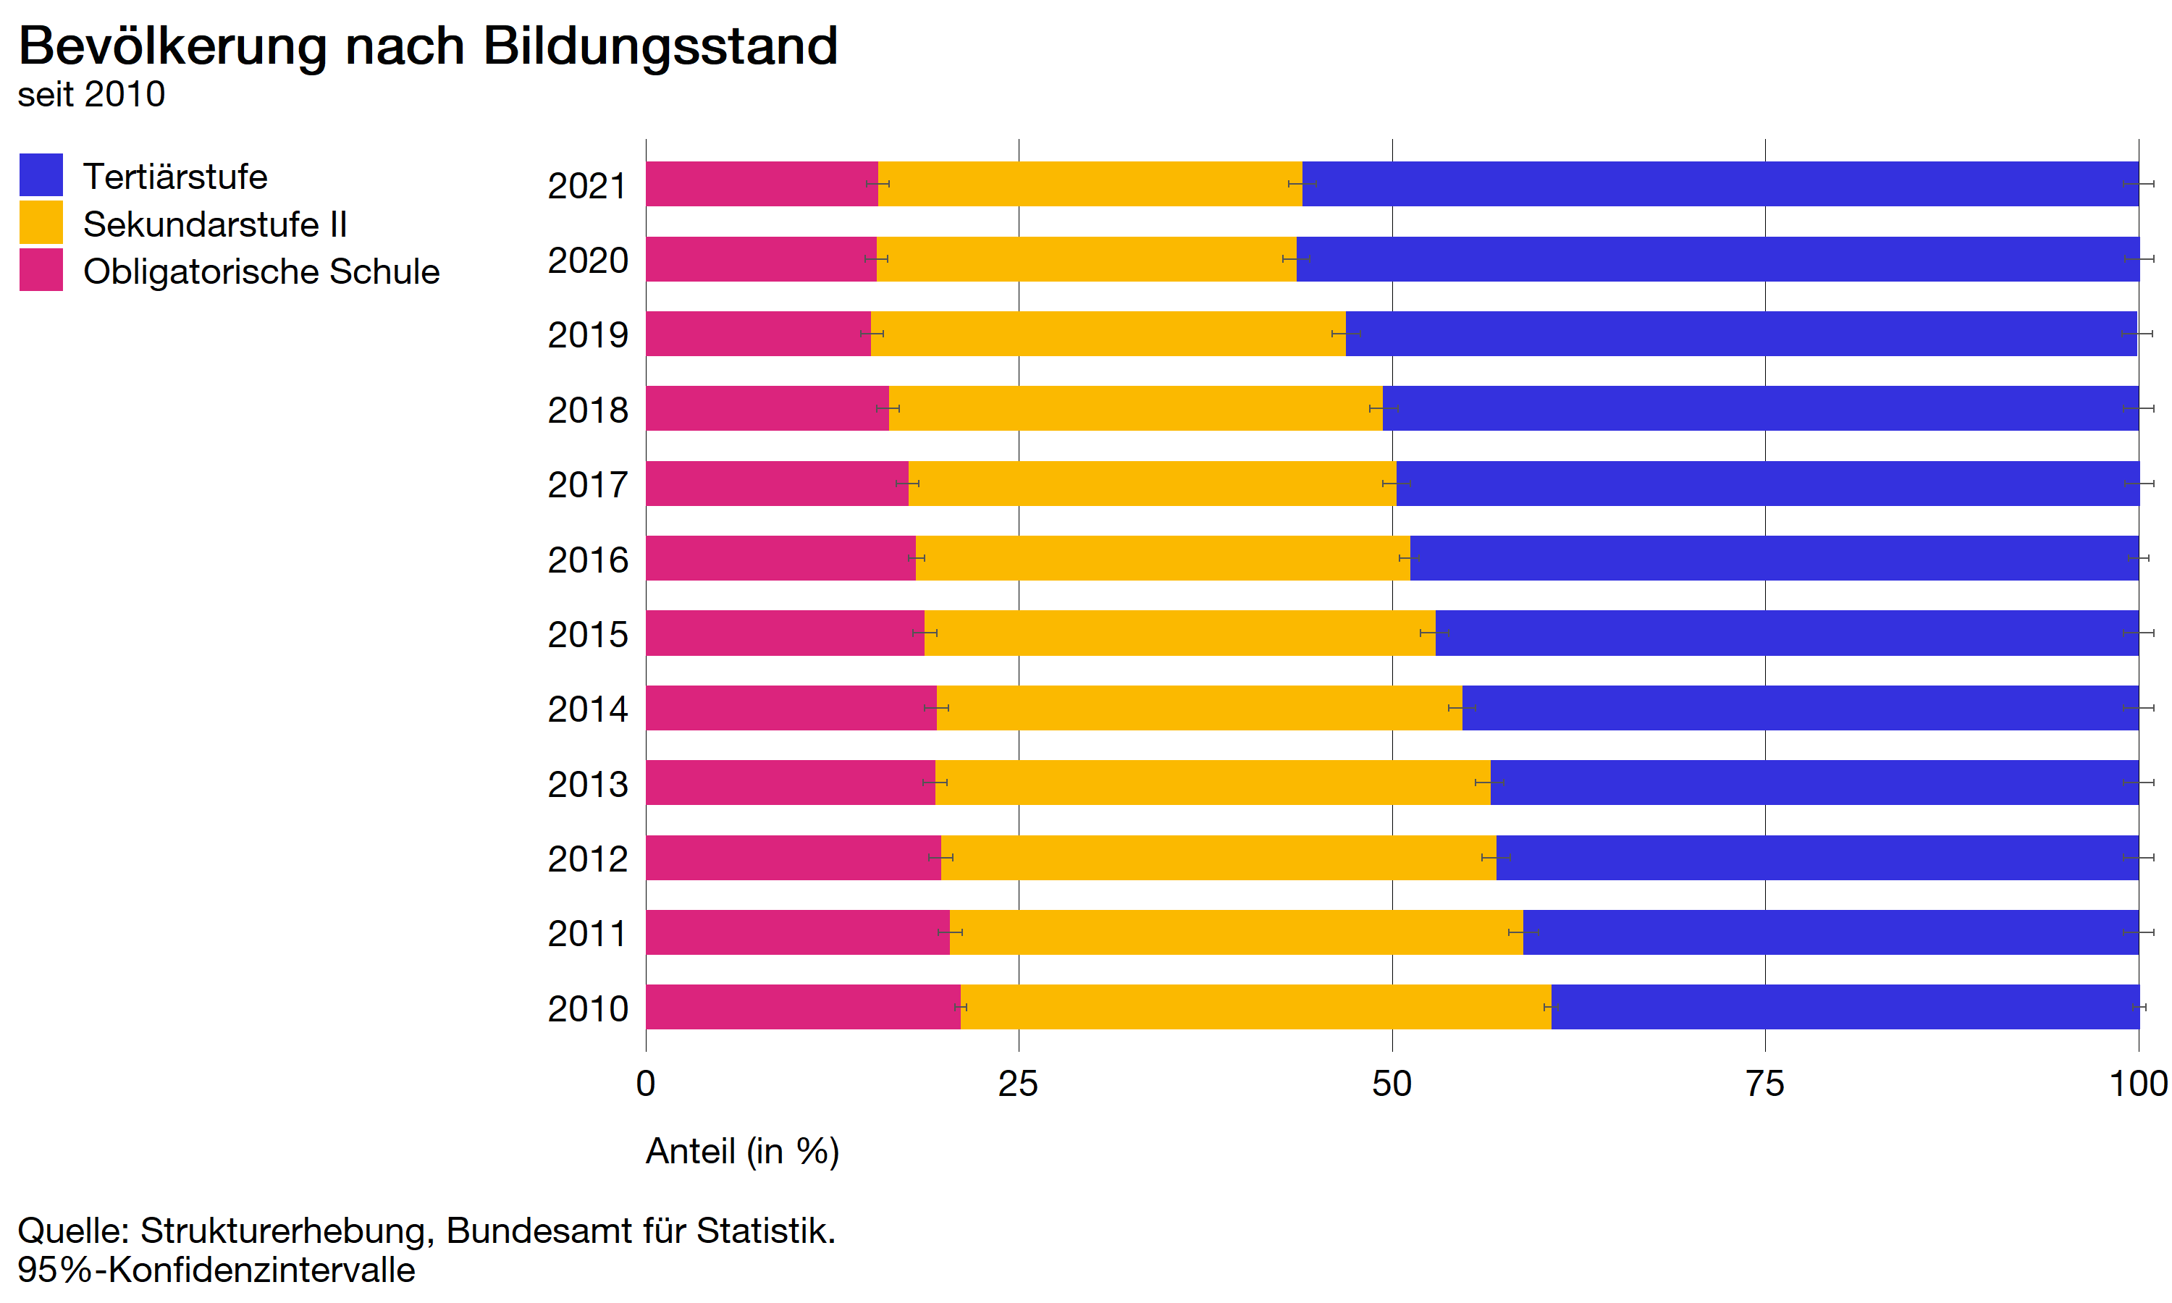
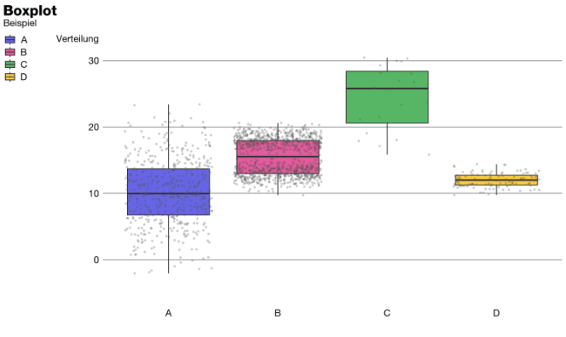
Grafiken
All Together
Notes:
Mit den drei R-Packages haben wir nun einen relativ simplen Baukasten für die Erstellung diversester CI/CD-konformer Grafiktypen

Slide 14
3 CSS Styling

Slide 15
CSS Styling
zuericssstyle
Styling für HTML-Dokumente und Shiny Apps
Intern mit sass/scss umgesetzt
GitHub
Dokumentation
Notes:
Hier fehlt noch die pkgdown-Seite resp. Deren Inhalt

Slide 16
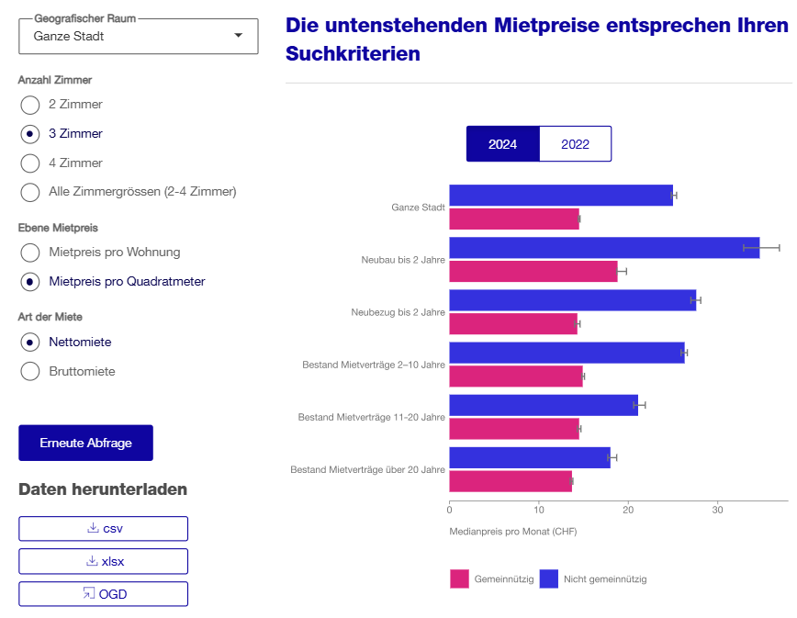
Shiny Apps
zuericssstyle
Beispiele
Mietpreiserhebung
Amtliche Wohnungsnummern
Liegenschaftspreise

Slide 17
4 Qualitätssicherung

Slide 18




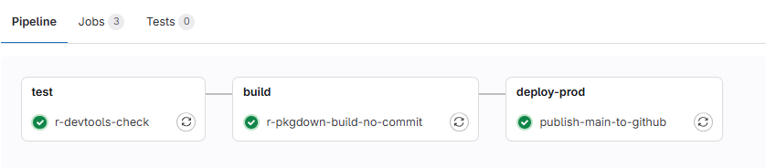
Pipelines to the rescue
Automate, automate, automate
Template für GitLab Pipeline
Lässt Tests und Check laufen
baut Pkgdown-Seite
Pusht main branch von GitLab nach GitHub

Slide 19





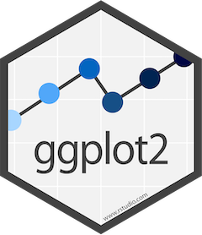


Take Home
+
=

Slide 20
5 Ausblick

Slide 21
Zukunftsmusik
zueriverse goes swissstatsr
Styling mit bslib/brand.yml: habt ihr Erfahrung?
zueridown: zweispaltige Grafiken, Version ohne proprietäre Schrift

Slide 22

6 Fragen?
alessandro.feller@zuerich.ch sara.haenzi@zuerich.ch

Slide 23
Vielen Dank.
adminR Zürich, 08.05.2025
Alessandro Feller, Sara Hänzi

